Slide 1
삼성전자 메모리사업부
[문서등급 표기]
QLC eSSD 전략
1
문제 왜 지금인가
2
신뢰성 다이 고장률
3
내구성 WAF
4
배치 힌트 WAF 저감
5
역량 3단계
6
실행 누구와
7
대응 기술 무엇을 확보
규격이 아니라 양산 시점이 소켓을 갈랐고, 지금 그 고객 일정에 내구성이 요구로 더해집니다
2022년 HBM3에서 두 회사의 공표 스펙은 같았습니다. 갈린 것은 양산 시점이었고, 같은 구조가 지금 SSD에서 반복됩니다.
① 교훈 · HBM3가 남긴 것
② 지금 · 같은 전환이 SSD에서
③ 문제 · 둘 다 가질 수 있는가
갈린 것은 규격이 아니라 양산 시점이었다
고객 요구가 확장되고 있다
용량·비용과 내구성의 상충
두 회사의 HBM3 공표 스펙은 같았습니다
기존 요구는 그대로이고, 그 위에 요구가 더해지고 있습니다
오늘 선택지는 둘 다를 주지 않습니다
6.4 Gbps/pin · 819 GB/s · 8단 16GB — 2022년에 규격 격차는 없었습니다
기존
추가
TLC
QLC
JEDEC 표준
2022-01
고객 일정 · H100 출하
2022 Q3
용량당 비용 · 밀도 · 전력
내구성
3 DWPD 급
고용량
무엇이 그 요구를 만들었나 KV 캐시가 SSD를 추론 메모리 계층으로 옮깁니다
내구성
내구성
SK하이닉스
G1
요구 충족
0.3 ~ 0.6
2021-10 개발 완료
표준보다 3개월 앞섬
2022-06 양산 · NVIDIA 공급
퀄 통과 후 양산
GPU HBM
단일 사용자 128K 컨텍스트가 약 40GB · 사용자 수에 비례
용량
용량
80 → 288GB로 커졌지만
61TB 급
245TB 급
넘친다
비용
비용
삼성
약 5개 분기
G2
CPU DRAM
Kioxia — DRAM만으로는 더 못 따라간다
높다
낮다
2021-10 로드맵 「2022 Q2」
출시 시점 로드맵
2023 Q4 공급망 진입
1Znm HBM3 · 소량
첫 확장
245TB급 헤드라인 정격입니다 — Kioxia LC9 0.3 · 삼성 BM1773 0.6
측정 기준이 제품마다 달라 단일 값으로 비교하지 않습니다
2021
2022
2023
G3
다시 넘친다
NVMe SSD
쓰기가 몰리는 첫 대용량 계층 → 내구성이 요구로
그래서 질문은 하나입니다
규격이 아니라 그 규격을 언제 물량으로 만들었는가가 소켓을 갈랐습니다
새로 얹힌 계층
대체가 아니라 증설입니다 같은 기간 GPU당 HBM은 192 → 288GB, 2027년 384GB로 커집니다
고용량 QLC의 밀도·비용 이점을 유지하면서
AI 추론이 요구하는 내구성을
확보할 수 있는가?
구속력 있는 일정은 표준이 아니라 고객의 제품 출시 일정이었습니다
「KV 캐시를 담을 HBM 용량이 한계에 도달했다」
SK하이닉스 2026-07-29 실적 발표 · 같은 자리에서 GPU 인근 NAND 개발 공표
2022년 삼성의 HBM 점유율은 40%였습니다 · 비어 있던 것은 사업이 아니라 HBM3 한 세대의 신규 소켓입니다
오프로드는 메인라인 코드
NAND 비트 중 eSSD 비중
LMCache 2024-08 → vLLM 2026-05
1년 만에 26% → 48%
그 시간차의 원인으로 업계가 지목하는 것 SK하이닉스의 MR-MUF 패키징
2026년 추론 지출이 학습을 처음 추월합니다 AI 최적화 IaaS의 55%
다만 이는 2023년 이후의 사후 해석이며, 확정된 설명은 아닙니다
추론 $23.3B 대 학습 $19.0B(Gartner 2026-08-10) · DC NAND 295EB → 909EB(CY28, Kioxia)
문제
HBM3의 교훈은 규격이 아니라 고객 일정 안의 양산이 소켓을 갈랐다는 것입니다.
같은 구조가 SSD에서 반복되며 내구성이 요구로 더해졌고, 고용량 QLC로 그 요구를 만족할 수 있는가가 문제입니다
다음 장 →
2장 신뢰성 · 다이 고장률
출처: SK하이닉스 PR 2021-10·2022-06-09 ✅ · JEDEC JESD238 2022-01-28 ✅ · 삼성 Tech Day 2021 🟡 · TrendForce(점유율·2023 Q4 진입) 🟡 · 서울경제 2026-07-29 🟡 · NVIDIA 개발자 블로그 🟡 · GitHub PR ✅ · Gartner 2026-08-10 ✅ · 각사 제품 사양(DWPD)
01 / 07
Notes:
1장은 문제 제기입니다. 결론은 내리지 않고, 고용량 QLC에서 내구성을 확보할 수 있는가라는 질문까지만 세웁니다. 왼쪽이 교훈, 가운데가 지금 일어나는 전환, 오른쪽이 문제입니다. 왼쪽 교훈입니다. 이 장의 요지는 삼성의 과거 의사결정을 평가하는 것이 아니라, design-in이 무엇으로 결정됐는가를 보는 것입니다. HBM4 세대에서 선이 두 개 있었습니다. 하나는 JEDEC 표준선으로 최대 8Gbps입니다. 다른 하나는 고객이 요구한 사양으로 NVIDIA가 10에서 13Gbps를 요구했습니다. 표준을 완전히 만족해도 고객 요구선에는 닿지 않는 구간이 남습니다. design-in은 바로 이 구간에서 갈렸습니다. 공개 기록 세 가지를 보시면 됩니다. 2019년 3월 삼성이 업계 최초로 HBM2E를 발표했습니다. 기술은 확보돼 있었다는 뜻입니다. 2021년 10월 SK하이닉스가 JEDEC 표준 제정 전에 HBM3 개발을 마쳤고 2022년 6월 NVIDIA에 최초 공급했습니다. 그리고 2026년 2월 삼성이 업계 최초로 상용 HBM4를 출하했습니다. 제품 개발은 계속 이어졌습니다. 그래서 교훈은 이렇습니다. 표준을 만족하는 기술을 가진 것만으로는 부족했습니다. 시장 전환 시점에 고객이 요구하는 사양을 먼저 맞춘 쪽이 design-in을 가져갔습니다. 전략적 우선순위가 약화된 구간에서 격차가 생겼다는 것이지, 기술 보유 여부의 문제가 아니었습니다. 이 점은 질문이 나와도 같은 선에서 답하시면 됩니다. 조직이나 개별 의사결정을 평가하는 자리가 아닙니다. 가운데가 지금 일어나는 전환입니다. 같은 구조가 SSD에서 반복되고 있습니다. 먼저 짚을 것은 구매 기준이 세대별로 교체되는 것이 아니라는 점입니다. 용량당 비용과 밀도, 전력은 그대로 요구로 남아 있고, 그 위에 내구성이 더해지고 있습니다. 시대 구분이 아니라 요구사항이 추가되는 구조로 보시면 됩니다. 무엇이 그 요구를 만들었는가. KV 캐시가 SSD를 추론 메모리 계층으로 옮기고 있습니다. 추론에서 컨텍스트가 길어지면 KV 캐시가 GPU의 HBM을 먼저 채웁니다. NVIDIA 개발자 블로그 기준으로 Llama 3 70B에서 단일 사용자의 128K 컨텍스트가 약 40기가바이트이고 사용자 수에 선형으로 비례합니다. HBM 용량도 80에서 288기가바이트로 커졌지만 이 증가 속도를 따라가지 못합니다. 넘친 것은 CPU DRAM으로 내려오는데 Kioxia는 DRAM만으로는 더 못 따라간다고 밝혔습니다. 다시 넘친 것을 NVMe SSD가 받습니다. 이 계층은 쓰기가 몰리는 첫 대용량 계층이고, 그래서 내구성이 요구로 올라옵니다. 한 가지는 분명히 하겠습니다. 대체가 아니라 증설입니다. 같은 기간 GPU당 HBM 용량은 192에서 288기가바이트, 2027년에는 384기가바이트로 커집니다. HBM 수요가 줄어 스토리지로 옮겨 간 것이 아니라, HBM으로 감당되지 않는 몫이 새 계층을 연 것입니다. 근거는 세 갈래입니다. 첫째, 진단의 주체가 우리가 아닙니다. HBM 1위 업체인 SK하이닉스가 2026년 7월 29일 실적 발표에서 KV 캐시를 담을 HBM 용량이 한계에 도달했다고 밝히고 같은 자리에서 GPU 인근 NAND 개발을 공표했습니다. 둘째, 오프로드는 개념이 아니라 메인라인 코드입니다. LMCache 디스크 캐시가 2024년 8월, vLLM 다계층 오프로딩이 2026년 5월에 머지됐고 전부 PR로 확인됩니다. 셋째, 비트의 무게중심이 움직였습니다. 전 세계 NAND 비트 출하에서 엔터프라이즈 SSD 비중이 1년 만에 26%에서 48%로 올라갔습니다. AI 수요의 중심이 추론으로 빠르게 확대되고 있고, Kioxia는 데이터센터 NAND 수요를 2025년 295엑사바이트에서 2028년 1,807엑사바이트로 전망합니다. 오른쪽이 문제입니다. 오늘 선택지는 둘 다를 주지 않습니다. TLC 3 DWPD 급은 내구성 요구를 충족하지만 용량이 61테라바이트 급이고 비용이 높습니다. 고용량 QLC는 245테라바이트 급 용량과 낮은 비용을 주지만 정격 내구성이 0.3에서 1.0 수준입니다. 이 값은 제품과 기준 블록 크기에 따라 달라지므로 단일 숫자로 말하지 않습니다. 특히 245테라바이트 급은 0.3 수준입니다. 그래서 질문은 하나로 모입니다. 고용량 QLC의 밀도와 비용 이점을 유지하면서 AI 추론이 요구하는 내구성을 확보할 수 있는가. 1장은 여기서 멈춥니다. 고용량화는 두 축의 문제를 낳습니다. 다이 수가 만드는 신뢰성 축이 2장, 내구성 축이 3장입니다.

Slide 2
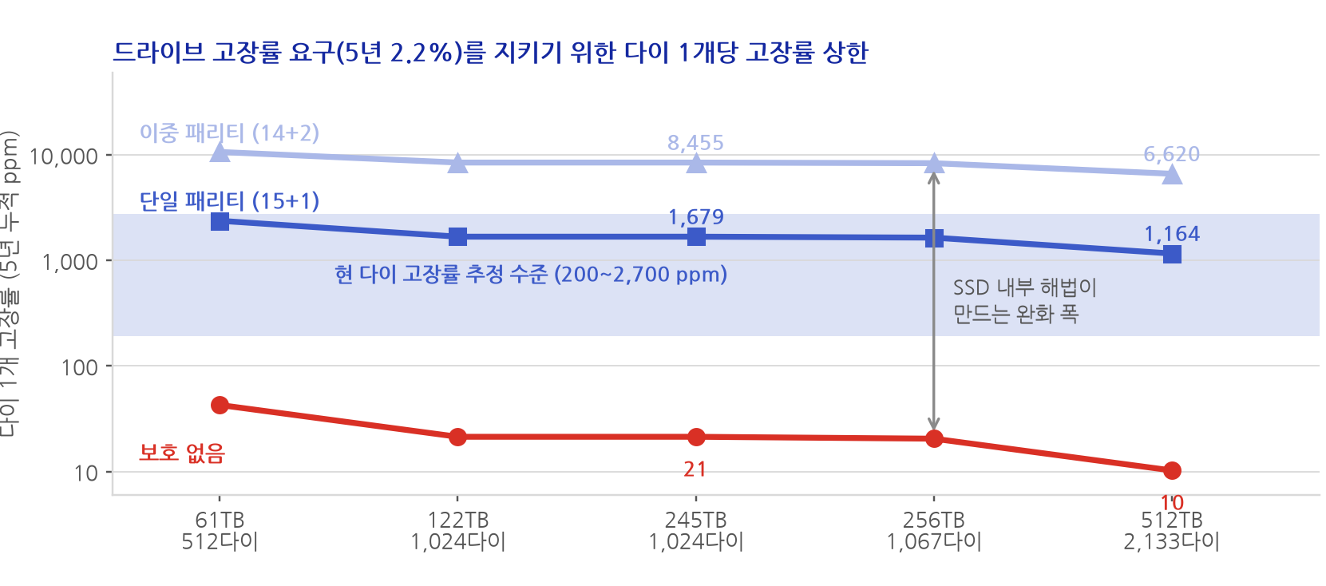
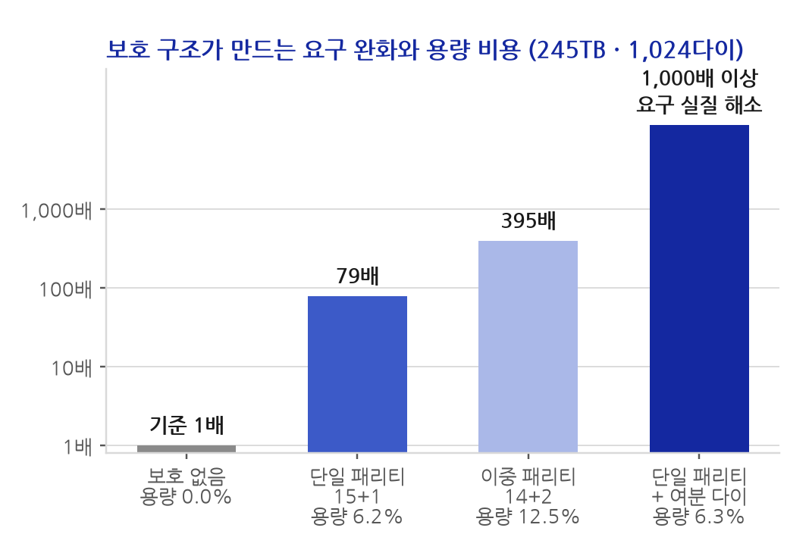
삼성전자 메모리사업부
[문서등급 표기]
QLC eSSD 전략
1
문제 왜 지금인가
2
신뢰성 다이 고장률
3
내구성 WAF
4
배치 힌트 WAF 저감
5
역량 3단계
6
실행 누구와
7
대응 기술 무엇을 확보
첫째 축 신뢰성은 다이 수 증가로 요구가 다이당 10 ppm대까지 내려가나, SSD 내부 구조로 충족됩니다
다이 고장률을 더 낮추려면 수율을 깎아야 하고 그만큼 원가가 오릅니다. 그래서 해법은 다이가 아니라 SSD 안의 보호 구조입니다.
요구 · 드라이브 고장률 (5년 누적)
2.2% 고정
OCP 사양 MTBF 2,000,000시간 = AFR 0.44%/년 · JESD218 FFR 3%보다 엄격
다이 고장률을 더 낮추는 길
선별 강화
수율 하락
원가 상승
양품 기준 상향
웨이퍼당 다이 ↓
수익성 악화
수익성이 이 길을 막습니다 → 보호 구조로 푼다
245 · 256TB급 · 1,024다이
단일 패리티로 충족
요구 1,679 ppm · 현 수준 추정 범위 안
512TB급 · 2,133다이
이중 패리티 또는 여분 다이
단일 패리티 요구 1,164 ppm · 상단에 미달
SSD 내부 해법 다이 고장을 SSD 안에서 흡수하고, 호스트에는 관측 지표만 제공합니다
① 다이 패리티 · 단일 고장 복구
② 여분 다이 · 재구축 · 감량 운영
③ 텔레메트리 · 사전 은퇴
④ 호스트 · 플랫폼 (관측 · 수용)
15 + 1
데이터 15 · 패리티 1
여분 다이
고장 다이는 은퇴
다이별 RBER · XOR 복구 횟수
은퇴 임계
SSD
XOR 카운트 · 감량 예고 노출
호스트
감량 운영 수용 · 드라이브 간 소거 부호
다이 1개 고장 → XOR 복구 → 데이터 무손실
재구축 ≈ 1시간 → 보호 상태 복원 · 용량 유지
돌발 고장 → 징후 감지 · 사전 은퇴
해결 주체는 SSD · 협력은 규격화에 한정
요구 완화 79배 · 21 → 1,679 ppm
요구 완화 1,000배 이상
2,133다이 규모의 관리 가능성
삼성 과제 · OCP 규격 제안
용량 비용 6.2% · 선례 Micron RAIN(패리티 1:15)
두 고장이 재구축 창에 겹칠 때만 상실 · 선례 삼성 PM1733 FIP
표준 필드: OCP SMART Cloud Health(C0) XOR 카운트
FIP 감량 정책 · 텔레메트리 필드 · 스트라이프 재설계
결론
다이 고장률을 낮추는 길은 한계에 가깝고, 요구를 되돌리는 것은 패리티·여분 다이라는 SSD 내부 구조입니다.
이 축은 SSD 안에서 충족되지만, 둘째 축 내구성(DWPD)은 SSD 안에서 충족되지 않았습니다
다음 장 →
3장 내구성 · WAF
출처: OCP 사양·JESD218(고장률 요구), 제품 사양(다이 수), Micron RAIN, 삼성 PM1733 FIP, OCP SMART C0, Google FAST'16(현 수준 역산) · 요구 곡선은 독립 고장 모델(⚠️)
02 / 07
Notes:
2장은 신뢰성 축입니다. 요구는 구매자 사양이 정합니다. OCP 데이터센터 NVMe SSD 사양의 MTBF 200만 시간은 연간 고장률 0.44%, 5년 누적 21,662 ppm에 해당하고 이는 JEDEC JESD218의 기능 고장률 3%보다 엄격합니다. 이 요구가 고정인 상태에서 SSD당 NAND 다이 수는 61TB급 512개, 245·256TB급 1,024개, 512TB급 2,133개로 늘어납니다. 용량에 정비례하지는 않습니다. 2Tb 다이로 옮기면 같은 다이 수로 용량이 두 배가 되기 때문입니다. 대신 다이 1개가 안고 있는 데이터가 0.125TB에서 0.25TB로 두 배가 됩니다. 보호가 없으면 드라이브 고장률은 다이 수에 비례하므로, 다이 1개당 허용 고장률은 61TB급 43 ppm, 245TB급 21 ppm, 512TB급 10 ppm까지 내려갑니다. 현재 다이 고장률의 추정 수준은 200에서 2,700 ppm 범위입니다. 구글이 2016년 FAST에서 보고한 4년 내 배드 칩 발생 드라이브 비율 2~7%를 당시 다이 수 32~128개로 역산한 값이며, 다이 수가 공개되지 않아 폭이 넓습니다. 어느 쪽이든 보호 없이는 두 자릿수 배수로 미달합니다. 가운데 차트가 해법의 크기입니다. 15+1 단일 패리티는 같은 스트라이프에서 두 개가 동시에 고장나야 데이터를 잃으므로 요구가 1,679 ppm으로 79배 완화되고 용량 비용은 6.2%입니다. 마이크론이 RAIN에서 공개한 패리티 비율이 1대 15입니다. 14+2 이중 패리티는 8,455 ppm으로 395배 완화되고 비용은 12.5%입니다. 여분 다이로 재구축하면 두 번째 고장이 재구축 창 안에 겹쳐야 하므로 요구는 1,000배 이상 완화되어 실질적으로 해소됩니다. 단, 이중 패리티와 여분 다이는 공개 문헌에서 벤더 적용 사례를 확인하지 못한 모델 옵션입니다. 확인된 공개 사실은 마이크론의 단일 칩 고장 보호와 삼성 PM1733의 Fail-in-Place입니다. 오른쪽 판정이 이 장의 결론입니다. 245·256TB급은 단일 패리티 요구가 1,679 ppm으로 현 수준 추정 범위 안에 들어와 충족 가능합니다. 512TB급은 단일 패리티 요구가 1,164 ppm으로 현 수준 상단에 미달하므로 이중 패리티나 여분 다이 재구축이 필요합니다. 512TB 세대의 설계 결정이 여기서 나옵니다. 하단은 SSD 내부 해법 도해입니다. 첫째 다이 패리티는 슈퍼페이지를 여러 다이에 걸쳐 구성하고 패리티에 XOR를 저장해 단일 다이 고장을 복구합니다. 둘째 여분 다이는 고장 다이를 은퇴시키고 재구축으로 보호 상태를 복원하며 용량을 유지합니다. 셋째 텔레메트리는 다이별 RBER 추이와 XOR 복구 횟수로 징후를 감지해 돌발 고장을 계획 감량으로 바꿉니다. 다만 구글 연구는 RBER이 UBER나 고장을 예측하지 못한다고 보고했으므로 예측 지표는 RBER 단독이 아니라 XOR 복구 횟수와 배드 블록 증가율을 함께 봐야 합니다. 넷째 호스트는 관측과 수용만 합니다. 해결 주체는 SSD이고 호스트 협력은 규격화에 한정됩니다. 결론은 이 축이 SSD 안에서 충족된다는 것이며, 둘째 축 DWPD가 3장입니다.

Slide 3
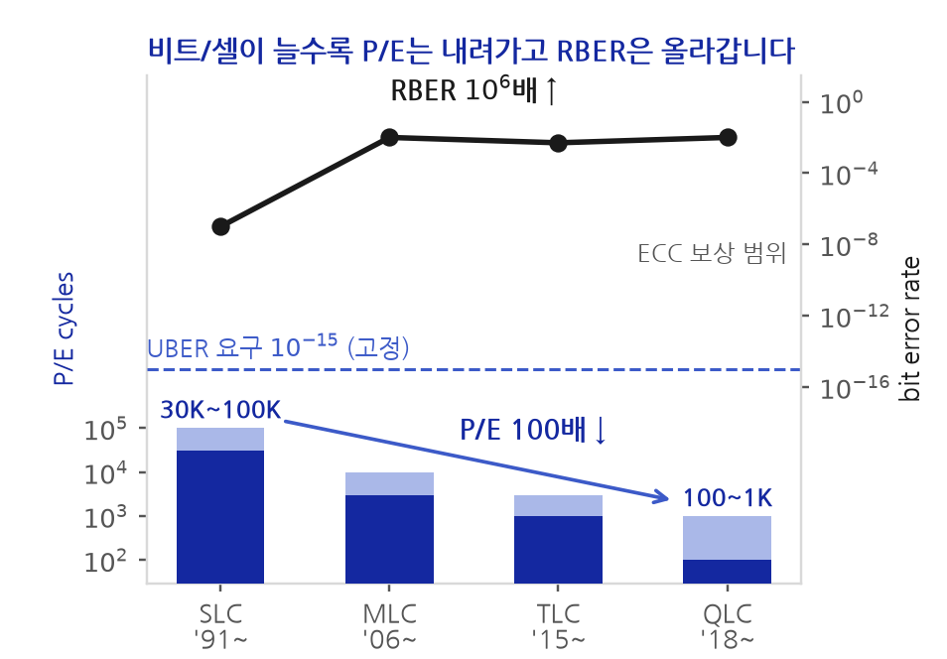
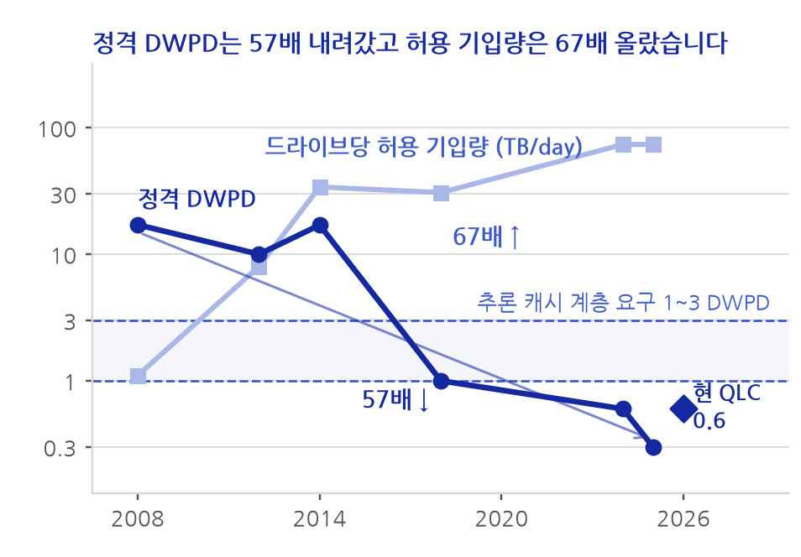
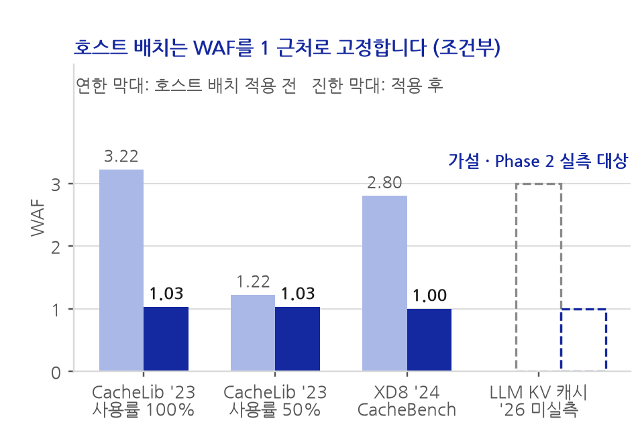
삼성전자 메모리사업부
[문서등급 표기]
QLC eSSD 전략
1
문제 왜 지금인가
2
신뢰성 다이 고장률
3
내구성 WAF
4
배치 힌트 WAF 저감
5
역량 3단계
6
실행 누구와
7
대응 기술 무엇을 확보
둘째 축 내구성은 SSD 단독 최적화로 WAF ≈3에 머물렀고, 잔여 변수 WAF는 호스트가 결정합니다
정격 DWPD를 정하는 항 가운데 셀·디바이스·계약이 정한 것을 빼면 남는 변수는 WAF 하나뿐입니다.
DWPD 산식
DWPD
=
P/E
×
1 + OP
÷
WAF
÷
365 × 년
항별 결정 주체
요구 · 고객
셀 · 다이
SSD
호스트 · 앱
계약
요구
잔여 변수
결정 주체
추론 캐시 계층 1~3 DWPD
P/E · OP · 보증연수를 빼면 남는 항은 WAF
WAF는 호스트가 데이터를 어떻게 놓느냐로 정해진다
현 QLC 정격 0.6 · 2~5배 부족
SSD 단독 최적화는 WAF 3에서 멈췄다
수명이 같은 데이터를 묶어 힌트와 함께 → 4장
LLM KV 캐시의 WAF 공개 실측은 아직 없습니다 FAST'26 WARP는 수명 오분류·핸들 간 간섭이 있으면 분리가 WAF를 낮추지 못한다고 보고합니다 · 4장 ④ 혼재 케이스 · 검증은 Phase 2
결론
QLC 정격 DWPD의 잔여 변수는 WAF이고, WAF는 호스트가 데이터를 어떻게 놓느냐로 정해집니다.
수명이 같은 데이터를 묶어 힌트와 함께 내려보내야 하며, 그 메커니즘이 다음 장입니다
다음 장 →
4장 배치 힌트 · WAF 저감
출처: ATP·Kioxia(DWPD 산식), Intel·Solidigm·Kioxia 사양(정격 DWPD·허용 기입량), Mielke·Cai(RBER), WD(LDPC), Meta CacheLib 문서·Kioxia XD8 브리프(WAF 실측), FAST'26 WARP(조건부성) · 등급은 부록 A
03 / 07
Notes:
3장은 둘째 축 내구성입니다. 핵심 사슬은 셋입니다. QLC로 추론 캐시 계층의 요구 1에서 3 DWPD에 닿아야 하고, 그러려면 WAF를 낮춰야 하며, WAF는 호스트가 결정한다는 것입니다. 맨 위 산식이 그 논증의 뼈대입니다. DWPD는 P/E 곱하기 1 더하기 OP를 WAF와 365 곱하기 보증연수로 나눈 값입니다. P/E는 셀이, OP는 디바이스가, 보증연수는 계약이 정합니다. 이 항들을 빼고 남는 것이 WAF이고, 이 항만 호스트와 애플리케이션이 쥐고 있습니다. 가운데 세 단계가 논증입니다. 요구는 1에서 3 DWPD인데 현 QLC 정격은 0.6으로 2배에서 5배 부족합니다. 남는 변수는 WAF인데 SSD 단독 최적화는 2014년에서 2019년 사이의 멀티스트림과 FTL 추정으로도 WAF 3에서 멈췄습니다. 데이터 수명을 SSD가 알 수 없기 때문입니다. 그래서 결정 주체는 호스트이고, 수명이 같은 데이터를 묶어 힌트와 함께 내려보내야 합니다. 그 메커니즘이 4장입니다. 아래 세 그래프가 근거입니다. 왼쪽은 셀이 세대마다 나빠진다는 것으로, P/E 사이클은 100배 줄고 RBER은 약 백만 배 올랐습니다. 가운데는 정격 DWPD가 17에서 0.3으로 57배 내려간 반면 드라이브당 하루 허용 기입량은 1.1에서 73.7테라바이트로 67배 올랐다는 것입니다. DWPD는 용량으로 나눈 지표이므로 단독으로 읽으면 오독입니다. 오른쪽은 호스트가 수명을 알려 줄 때 WAF가 1 근처로 내려간 공개 실측입니다. 같은 드라이브, 같은 트레이스라도 디바이스 사용률이 100%면 기준 WAF가 3.22, 50%면 1.22이므로 조건을 함께 적었습니다. 그래서 연도축 추이선 대신 기법별 전후 쌍으로 그렸습니다. 맨 아래 한 줄이 이 장의 정직한 한계입니다. LLM KV 캐시 워크로드의 WAF 공개 실측은 아직 없고, FAST 2026의 WARP 연구는 수명 오분류나 핸들 간 간섭이 있으면 분리가 WAF를 낮추지 못한다고 보고합니다. 4장 넷째 케이스가 그 상황이며 검증은 Phase 2입니다. 신뢰성 축은 2장에서 SSD 내부 구조로 충족됐습니다. 이 축은 SSD 밖에 있고, 그래서 고객 협업과 새로운 역량을 요구합니다.

Slide 4
삼성전자 메모리사업부
[문서등급 표기]
QLC eSSD 전략
1
문제 왜 지금인가
2
신뢰성 다이 고장률
3
내구성 WAF
4
배치 힌트 WAF 저감
5
역량 3단계
6
실행 누구와
7
대응 기술 무엇을 확보
배치 힌트는 수명이 섞인 블록을 없애 WAF를 3에서 1로, 유효 DWPD를 정격의 3배로 만듭니다
같은 QLC 드라이브에 같은 양을 써도, 호스트가 데이터 수명을 알려 주느냐에 따라 NAND에 쌓이는 모습과 가비지 컬렉션 비용이 달라집니다.
① 배치 없음
② 멀티스트림
③ 배치 힌트 (FDP)
④ 혼재
도착 순서대로 기록
스트림 id로 부분 분리
수명 등급별로 핸들 지정
힌트 주는 응용과 안 주는 응용
S
로그 · 메타데이터
M
KV 캐시 블록
L
체크포인트
S
로그 · 메타데이터
M
KV 캐시 블록
L
체크포인트
S
로그 · 메타데이터
M
KV 캐시 블록
L
체크포인트
M
KV 캐시 블록
S
로그 · 메타데이터
L
레거시 VM
호스트 · 가상 머신 · 응용
호스트 · 가상 머신 · 응용
세 응용 모두 배치 핸들을 지정합니다
레거시 VM만 힌트를 주지 않습니다(점선)
큐 1개 · 수명 정보 없음
스트림 2~8개 · 수명 등급보다 적다
배치 핸들 3개 · 전 응용 적용
핸들 2개 + 기본 핸들
B1
S
M
L
S
L
M
S
M
B1
S
S
S
S
M
M
L
L
B1
S
S
S
S
S
S
S
S
B1
S
S
S
S
S
S
S
S
B2
M
S
L
M
S
L
M
L
B2
M
M
M
M
M
M
S
S
B2
M
M
M
M
M
M
M
M
B2
M
M
M
M
M
M
M
M
B3
L
M
S
L
M
S
L
S
B3
L
L
L
L
S
S
L
L
B3
L
L
L
L
L
L
L
L
B3
L
L
S
L
S
L
M
S
B4
S
L
M
S
M
L
S
M
B4
S
S
M
M
S
S
M
M
B4
S
S
S
S
S
S
S
S
B4
L
S
L
M
L
S
L
L
NAND 소거 블록 · 칸 = 페이지
NAND 소거 블록 · 칸 = 페이지
NAND 소거 블록 · 칸 = 페이지
NAND 소거 블록 · 칸 = 페이지
소거 대상 블록 복사 5 / 8칸
소거 대상 블록 복사 4 / 8칸
소거 대상 블록 복사 0 / 8칸
소거 대상 블록 복사 5 / 8칸
WAF 실측
유효 DWPD · QLC 정격 0.6
WAF 모델
유효 DWPD · QLC 정격 0.6
WAF 실측
유효 DWPD · QLC 정격 0.6
WAF 모델
유효 DWPD · QLC 정격 0.6
3.0
0.6 요구 1~3
1.8
1.0 요구 1~3
1.05
1.7 요구 1~3
2.2
0.8 요구 1~3
CacheLib 비-FDP 3.22 · 사용률 100%
AutoStream · FStream 감소율의 보수 중앙값
CacheLib 3.22 → 1.03 · XD8 2.8 → 약 1.0
절반 태깅 가정 + 핸들 간 간섭(WARP)
모든 블록에 세 수명이 섞인다
스트림이 모자라 일부가 섞인다
한 블록이 통째로 무효화된다
기본 핸들로 몰린 트래픽이 다시 섞인다
범례
S
수명 짧음
수명 중간
수명 김
무효화된 페이지 (점선)
유효 DWPD 정격 0.6 × 3 ÷ WAF (정격은 WAF 3 기준 산정)
M
L
S
실측 대조 8칸 블록 그림은 원리를 보이는 모식도이고, 아래 WAF는 공개 실측(①③) 또는 모델 추정(②④)입니다. 네 열은 하나의 연속 측정이 아니며 조건이 다릅니다. 같은 드라이브·트레이스도 사용률이 100%면 3.22, 50%면 1.22로 기준이 흔들립니다
결론
수명이 같은 데이터만 한 블록에 모이면 그 블록은 통째로 무효화되어 복사할 것이 없습니다. 이것이 WAF 1의 정체입니다.
QLC로 요구 DWPD에 닿으려면 호스트가 수명 등급을 나눠 힌트와 함께 내려보내야 합니다
다음 장 →
5장 역량 · 3단계
출처: NVMe TP4146 FDP(배치 핸들), Meta CacheLib 문서·Kioxia XD8 브리프(①③ 실측), AutoStream·FStream(② 감소율), FAST'26 WARP·FlashAlloc VLDB'23(④ 간섭) · ②④ WAF는 모델 추정(⚠️)
04 / 07
Notes:
4장은 배치 힌트가 무엇인지, 왜 WAF를 낮추는지를 한 장으로 보입니다. 3장에서 잔여 변수가 WAF이고 그것을 호스트가 결정한다고 했으니, 그 메커니즘을 보여야 합니다. 네 열은 같은 QLC 드라이브에 같은 양을 쓰되 호스트가 수명 정보를 주는 정도만 다릅니다. 각 열의 위는 호스트의 응용입니다. 로그와 메타데이터는 수명이 짧고, KV 캐시 블록은 중간이며, 체크포인트는 깁니다. 아래는 NAND의 소거 블록이고 칸 하나가 페이지입니다. 흰 점선 칸은 이미 무효화된 페이지, 즉 수명이 짧아 먼저 지워진 데이터입니다. 가비지 컬렉션은 소거할 블록에 남은 유효 페이지를 다른 블록으로 복사해야 하며, 그 복사량이 곧 쓰기 증폭입니다. 첫째 열, 배치가 없으면 도착 순서대로 쓰므로 모든 블록에 세 수명이 섞입니다. 어떤 블록을 골라도 유효 페이지가 다섯 칸 남아 복사해야 하고 WAF는 3 수준, 유효 DWPD는 정격 그대로 0.6입니다. 요구 1에 못 미칩니다. 둘째 열, 멀티스트림은 스트림 번호로 나누지만 스트림 수가 수명 등급보다 적어 일부가 섞입니다. 복사가 네 칸으로 줄어 WAF 2, 유효 DWPD 0.9입니다. 개선은 되지만 여전히 부족합니다. 셋째 열, 배치 힌트를 모든 응용이 주면 블록마다 수명이 하나입니다. 짧은 수명 블록은 통째로 무효화되므로 복사할 것이 없고 WAF는 1, 유효 DWPD는 1.8이 되어 요구 구간에 들어갑니다. 이것이 WAF 1의 정체입니다. 넷째 열이 현실입니다. 힌트를 주는 응용과 주지 않는 응용이 한 드라이브에 섞이면 힌트 없는 트래픽이 기본 핸들로 몰려 그 블록들이 다시 섞입니다. 평균 WAF는 1.5 수준으로 되돌아가고 유효 DWPD는 1.2에 그칩니다. FAST 2026의 WARP 연구가 보고한 실패 조건이 이것이며, 6장 런타임 대응이 다루는 상황도 이 열입니다. 그림의 8칸 블록은 원리를 보이는 모식도입니다. 실제 소거 블록은 수천 페이지이고, 공개 실측은 Meta CacheLib에서 3.22가 1.03으로, 사용률 50%에서는 1.22가 1.03으로, Kioxia XD8에서 2.8이 약 1.0으로 내려간 사례입니다.

Slide 5
삼성전자 메모리사업부
[문서등급 표기]
QLC eSSD 전략
1
문제 왜 지금인가
2
신뢰성 다이 고장률
3
내구성 WAF
4
배치 힌트 WAF 저감
5
역량 3단계
6
실행 누구와
7
대응 기술 무엇을 확보
따라서 WAF 저감은 고객 시스템까지 3단계 공동 설계 역량을 요구하며, 삼성은 현재 1단계입니다
「승부는 칩을 많이 파는 기업이 아니라, 고객의 아키텍처 안으로 들어가 수요를 함께 설계하는 기업이 가져간다」 신문섭 · Bain 파트너, 2026-06
2~5배
내구성 격차
요구 1~3 DWPD ÷ 현 QLC 정격 0.6
16개
요구 분리 스트림
호스트 배치 스트림 상한 · 제품 지원 수 미공개
1 / 4
접점 시작
캐시 관리자 중 LMCache만 FDP 배치 · 삼성 기여
≈3 → ≈1
해소 수단 실증
범용·캐시 실측 · KV 캐시는 합성 1건
Phase 1 배치 표준 디바이스 확보
Phase 2 워크로드 실측 기반 최적화
Phase 3 고객 시스템 내 공동 설계
응용 · 추론 엔진
vLLM · SGLang · TensorRT-LLM
응용 · 추론 엔진
vLLM · SGLang · TensorRT-LLM
응용 · 추론 엔진
커넥터·스케줄러 분석 · 공용 TCO 모델(GPU당 사용자·TTFT·전력)
공용 TCO
모델
KV 캐시 관리자
Dynamo KVBM · LMCache · Mooncake · FlexKV
삼성 코드·제품
KV 캐시 관리자
KVBM 빈도 필터 · LMCache 퇴거 정책(트레이스 원천)
트레이스
수집 ↓
KV 캐시 관리자
KVBM·LMCache·Mooncake·FlexKV 플러그인 메인라인 머지
FDE 상주
공동 설계
관측·분석
I/O 라이브러리
NIXL · GPUDirect Storage · io_uring · SPDK
고객 영역
I/O 라이브러리
io_uring·GDS 백엔드 write stream 부착 · xNVMe · blktrace·eBPF
I/O 라이브러리
NIXL 스토리지 플러그인 · xNVMe 배치 API가 기본 백엔드
메인라인
머지
커널 · 플랫폼
Linux write streams · XFS · CMX(DOCA Memos)
커널 · 플랫폼
Linux 6.16 write streams · XFS·f2fs 스트림 · CMX 힌트 매핑 검증
배치 정책
반영 ↑
커널 · 플랫폼
XFS·f2fs 스트림 · DOCA Memos↔배치 표준 공동 정의 · OCP
SSD 디바이스
배치 핸들 16+ 지원·공개 · 2Tb QLC · NVMe KV 확장 · 텔레메트리
SSD 디바이스
배치 핸들 정책(수명·테넌트·prefix) · WAF·유효 DWPD 실측
SSD 디바이스
레퍼런스 스택의 기본 디바이스 · 수명 보증 SLA
고객 보증 범위: 정격 내 QLC 원가·전력
고객 보증 범위: 고객 워크로드 기준 수명
고객 보증 범위: 시스템 수준 TCO
삼성 현 위치 Phase 1 진행 중(QLC 라인의 배치 핸들 수·유효 DWPD 미공개 · CMX 첫 공급은 TLC) · Phase 2 준비 · Phase 3 착수(LMCache 1종)
결론
단계마다 고객 보증 범위가 원가·전력 → 워크로드 수명 → 시스템 TCO로 확장됩니다.
삼성은 1단계 진행 중·2단계 준비 단계이며, 3단계 진입 수단이 다음 장입니다
다음 장 →
5장 역량 · 3단계
출처: Solidigm·Kioxia·Micron 사양(DWPD), NVMe 스펙(네임스페이스당 배치 핸들 128 상한)·XFS 쓰기 스트림 16, GitHub 커밋 전수(LMCache·Mooncake·FlexKV·Dynamo, 2026-09-28), CacheLib FDP 문서(WAF), Linux 6.16, NVIDIA CMX 문서
05 / 07
Notes:
4장은 해법의 제안입니다. 1장이 제기한 내구성 격차를 해소하는 경로이며, 3장의 산식에서 남은 보상 변수는 WAF이고, WAF는 호스트가 데이터 수명에 따라 배치를 결정할 때 1에 수렴하므로 내구성 격차는 디바이스가 아니라 고객 시스템의 배치 방식에서 해소됩니다. 그래서 역량을 디바이스에서 고객 시스템 계층까지 3단계로 확장합니다. 리드의 인용은 베인 신문섭 파트너의 진단으로 같은 결론입니다. 상단 타일은 격차와 수단입니다. 내구성 격차(요구 1~3 DWPD 대비 현 QLC 정격 0.6으로 2~5배), 요구 분리 스트림 16개(XFS 쓰기 스트림 상한, 제품 지원 수는 업계 미공개), 접점 시작(KV 캐시 관리자 4종 중 LMCache만 FDP 배치 코드를 갖췄고 그 코드는 삼성 엔지니어가 머지, 나머지 3종은 0건), 해소 수단 실증(CacheLib 배치 표준 적용 WAF 3.22→1.03, XFS write streams RocksDB -35%, ScaleFlux 유효 7~10 DWPD). 그림은 고객 시스템 5계층을 세 번 그리고 삼성이 닿는 층을 색으로 표시하며(파랑 = 삼성 코드·제품, 연파랑 = 관측·분석, 흰색 = 고객 영역), 각 층에 그 층을 구성하는 기술을 적었습니다. 응용·추론 엔진(vLLM·SGLang·TensorRT-LLM), KV 캐시 관리자(NVIDIA Dynamo KVBM·LMCache·Mooncake·Tencent FlexKV), I/O 라이브러리(NIXL·GPUDirect Storage·io_uring·SPDK/xNVMe), 커널·플랫폼(Linux 6.16 write streams·XFS/f2fs 스트림·NVIDIA CMX와 DOCA Memos), SSD 디바이스(컨트롤러·배치 핸들 펌웨어·2Tb QLC·NVMe KV 확장·텔레메트리). Phase 1 배치 표준 디바이스 확보: SSD 층만 삼성의 범위이며 고객 보증 범위는 정격 내 QLC 원가·전력입니다. Phase 2 워크로드 실측 기반 최적화: 캐시 관리자의 빈도 필터·퇴거 정책이 트레이스의 원천이고, I/O 라이브러리의 io_uring·GDS 백엔드에 write stream을 부착하며 커널 스트림과 CMX 힌트 매핑을 검증해 배치 핸들 정책·WAF·유효 DWPD 실측을 공개합니다. 고객 보증 범위는 고객 워크로드 기준 수명입니다. Phase 3 고객 시스템 내 공동 설계: 캐시 관리자 4종에 플러그인을 메인라인으로 머지하고, NIXL·xNVMe가 기본 백엔드가 되며, DOCA Memos와 배치 표준의 매핑을 NVIDIA와 공동 정의하고, 응용 층은 커넥터·스케줄러를 분석해 공용 TCO 모델(GPU당 동시 사용자·TTFT·전력)로 협의합니다. FDE(Forward Deployed Engineer)가 고객 시스템에 상주합니다. 고객 보증 범위는 시스템 수준 TCO입니다. 삼성 현 위치는 정직하게 Phase 1 진행 중입니다. CMX 첫 공급은 TLC이고 QLC 라인의 배치 핸들 수와 유효 DWPD는 공개돼 있지 않습니다. Phase 2는 준비 단계로 KV cache 백서 2종으로 측정 역량은 있으나 트레이스 기반 실측이 미공개이고, Phase 3는 LMCache 한 곳에서 착수했습니다. 삼성 엔지니어가 Committer로 있고 NVMe FDP 배치 코드를 2026년 8월에 머지했습니다. 나머지 Mooncake, FlexKV, Dynamo KVBM에는 기여가 없습니다. 오케스트레이션 자체는 만들지 않습니다. 결론: 단계마다 고객 보증 범위가 원가·전력 → 워크로드 수명 → 시스템 TCO로 확장되며, 3단계에 진입하는 수단(선별된 고객에의 FDE·업스트림·규격 채널)과 개발실 내부 실행이 5장입니다.

Slide 6




삼성전자 메모리사업부
[문서등급 표기]
QLC eSSD 전략
1
문제 왜 지금인가
2
신뢰성 다이 고장률
3
내구성 WAF
4
배치 힌트 WAF 저감
5
역량 3단계
6
실행 누구와
7
대응 기술 무엇을 확보
3단계 진입은 워크로드를 개방하는 고객에 FDE를 집중하고, 그 외는 업스트림·규격으로 협업합니다
「단 한 번도 고객 지향적인 적이 없었다. 진짜 고객 지향이 뭔지 이해하고, 그것을 위한 전략이 필요한 시점이 이미 됐다」 송용호 · AX/PI센터장, 2026-09
삼성 개발실
① FDE 상주 : 삼성 엔지니어가 고객 시스템 안으로
고객 시스템
삼성이 제공하는 것
상주 엔지니어 · 업스트림 코드 · 워크로드 실측 공개
삼성 인력 · 코드의 진입 계층
KV-ready QLC + 수명 보증
고객 선별 · 채널
선례 · Palantir FDE 상주 → 코드 → 성과 평가
응용 · 추론 엔진
FDE 상주 조건 · ① 트레이스 접근 ② 캐시 관리자 자체 운영 ③ 물량·규격 파급력
고객 현장
FDE (고객 상주 엔지니어)
AI 랩
Anthropic · OpenAI
FDE 상주 Pod 3~5명
KV 캐시 관리자
FDE
NVIDIA 생태계
CMX · Dynamo KVBM · NIXL
FDE 플랫폼 팀 파견
요구를 코드로 구현하고 성과로 평가 · 주가 수익률 640%
Anthropic · OpenAI가 GTM 모델로 채택
업스트림 코드 · 공용 TCO 모델
I/O 라이브러리 · 커널
코드 머지
하이퍼스케일러
Meta · Google · MS · AWS
업스트림 · OCP 규격
선례 · Micron ↔ Anthropic SCA 2026-06
WAF 급등 감지 · 런타임 대응
공동 설계
다년 공급
네 요소를 한 계약에 결합
Micron SCA 16건 · 최소 매출 약 $100B
SSD : 삼성 QLC
OEM · 네오클라우드
자체 캐시 스택 없음
레퍼런스 스택 제공
운영 통합
자본
「고객의 집에 가서 저녁을 같이 먹는 것, 삼성은 상상할 수 없는 일이지만 SK하이닉스는 한다」
송용호 · 고객 관계 = 워크로드 접근권
삼성 · SK의 Anthropic 계약엔 공동 설계 조항 부재 → 삼성이 선제 제안
② 접근권 확보 : 워크로드 트레이스 · KV 수명 정책 · 규격
계약 시한 2027년 상반기 — 공급 완화 전에 락인
조직
시스템 소프트웨어 조직 강화
인사
고객 시스템을 아는 시스템 SW 전문가 채용 · 양성
문화
오픈소스 생태계를 주도하는 문화
Co-Design Pod 3~5명 · 개발실 소속
선별 고객 1~2사 상주 · 미주 법인 협업
채용 기준 = 고객 코드를 읽고 고치는가
본사 엔지니어 상주 로테이션 3~6개월
평가 = 머지 · 실측 공개 · 디자인인
메인테이너 · 커미터 배출 · 업스트림 우선
KV 캐시 실측(WAF · 유효 DWPD) 업계 최초 공개
결론
FDE 상주로 고객 시스템에 들어가고, 전략적 협약으로 워크로드·규격 접근권을 받습니다. 두 수단 모두 업계 선례가 있습니다.
개발실은 조직·인사·문화 세 축을 그 실행에 맞춥니다
다음 장 →
7장 대응 기술 · 무엇을 확보
출처: Pragmatic Engineer·FDE Academy(Palantir FDE), Micron IR 2026-06-22·10-Q(SCA 16건·$22B), SK hynix 뉴스룸, 내부 인터뷰(송용호 2026-09-03) · 규모·시점은 추정, 사내 수치는 [사내 확인]
06 / 07
Notes:
5장은 실행입니다. 3단계 역량을 어떻게 얻느냐, 즉 고객 시스템 안으로 들어가는 두 수단을 그림 하나로 보입니다. 왼쪽은 삼성 개발실이 제공하는 것이고, 오른쪽은 고객 시스템의 계층이며, 가운데 두 화살표가 주고받는 관계입니다. 위쪽 화살표 ① FDE 상주는 삼성이 보내는 것입니다. 상주 엔지니어가 고객 시스템 안에서 요구를 코드로 구현하고, 업스트림에 기여하며, 워크로드 실측을 공개합니다. 아래쪽 화살표 ② 접근권 확보는 삼성이 받는 것입니다. 워크로드 트레이스, KV 수명 정책, 규격 접근권이며 계약 시한은 2027년 상반기입니다. 공급이 완화되기 전에 락인을 걸어야 하기 때문입니다. 가운데 왼쪽 카드가 고객 선별입니다. FDE를 모든 고객에 보낼 수는 없으므로 세 조건으로 거릅니다. 트레이스 접근을 허용하는가, 캐시 관리자 코드를 자체 운영하는가, 물량과 규격에 파급력이 있는가. AI 랩과 NVIDIA 생태계가 조건을 충족하므로 FDE를 상주시키고, 하이퍼스케일러는 보안과 중립성 때문에 내부 코드 상주가 불가하므로 업스트림과 OCP 규격으로, OEM과 네오클라우드는 레퍼런스 스택으로 넓힙니다. 오른쪽 카드가 선례입니다. Palantir의 FDE는 고객 현장에 상주해 요구를 코드로 구현하고 성과로 평가받는 모델이고, 고객 락인의 동력으로 평가받아 Anthropic과 OpenAI가 시장 진입 모델로 채택했습니다. Micron과 Anthropic의 전략적 협약은 공동 설계, 다년 공급, 운영 통합, 자본을 한 계약에 결합해 워크로드와 규격 접근권을 확보한 사례입니다. 중요한 것은 삼성과 SK의 Anthropic 공급 계약에는 공동 설계 조항이 없다는 점이고, 이것을 삼성이 먼저 제안하자는 것이 이 장의 요청입니다. 오른쪽 고객 시스템 그림에서 삼성이 지금 닿는 층은 SSD뿐입니다. FDE가 KV 캐시 관리자 층에 상주하고 I/O 라이브러리와 커널에 코드를 머지하면서 위로 올라갑니다. 하단 세 타일은 개발실 내부 실행입니다. 조직은 시스템 소프트웨어 조직 강화와 개발실 소속 Co-Design Pod, 인사는 고객 코드를 읽고 고치는 전문가 채용과 상주 로테이션, 문화는 오픈소스 메인테이너 배출과 KV 캐시 실측의 업계 최초 공개입니다. 자회사나 별도 보상 체계는 두지 않습니다. 단계별 통과 조건(90일·12개월·2027년 상반기)과 판돈·비용은 슬라이드에서 빼고 보고서 5장 4절과 5절에 두었습니다. 질문이 나오면 그 표로 답합니다. 판돈은 락인으로 얻는 캐시 계층 점유율이고, 2030년 추론 캐시 350EB 가운데 QLC는 호스트 협력이 성립할 때 조건부 상방 175EB입니다. 비용은 개발실 개발 자원 재배치이며 별도 투자는 없습니다.

Slide 7
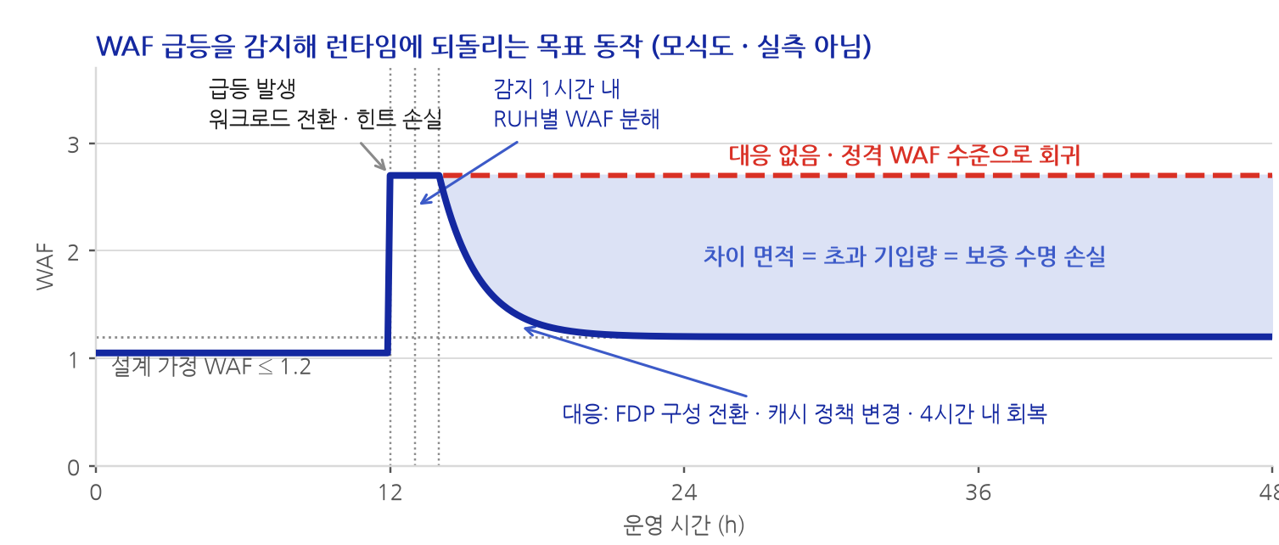
삼성전자 메모리사업부
[문서등급 표기]
QLC eSSD 전략
1
문제 왜 지금인가
2
신뢰성 다이 고장률
3
내구성 WAF
4
배치 힌트 WAF 저감
5
역량 3단계
6
실행 누구와
7
대응 기술 무엇을 확보
WAF 변동 리스크는 계약이 아니라 런타임 감지·대응 기술로 흡수하며, 그 기술 요소를 확보합니다
조건부 보증은 리스크를 고객에게 되돌려 수용성이 낮습니다. 같은 리스크를 감지와 재구성으로 흡수합니다.
① 관측
② 감지 · 분류
핸들별 호스트 기록량 ÷ 물리 매체 기록량
변화점 탐지 · 원인 추정
초 단위 샘플링
수명 오분류 · 핸들 간섭 · 힌트 손실
④ 검증
③ 대응
재측정 · 미달 시 롤백
런타임 재구성
대응 이력이 보증 근거
디바이스: FDP 구성 · RU 크기 · 핸들 재할당
호스트: 캐시 정책 · 스트림 매핑
목표 주기 감지 1시간 · 회복 4시간 · 오실레이션 방지와 성능 영향 상한은 정책 엔진이 관리
확보해야 할 기술 요소 루프를 돌리려면 여섯 가지가 필요하고, 그중 셋은 지금 없습니다
T1
핸들별 WAF 텔레메트리
부분
드라이브 단위 누적만(OCP C0) → 핸들별 · 초 단위
T2
온디바이스 급등 감지
부분
사후 로그 분석 → 변화점 탐지 · 오탐 억제
T3
무중단 FDP 재구성
없음
구성이 네임스페이스 생성 시 고정 → 운영 중 전환
T4
디바이스 → 호스트 경보
없음
배치 열화를 알리는 규격 부재 → 이벤트 · 원인 코드
T5
정책 엔진 · 안전장치
없음
수동 조치 → 오실레이션 방지 · 상한 · 롤백
T6
검증 환경
부분
실드라이브 실험만 → FDP 에뮬레이터 · 트레이스 재생
T3 · T4는 NVMe · OCP 규격 제안이 함께 필요합니다 보증은 관행대로 TBW 선도달을 유지하고, 유효 DWPD는 부가 표기, 대응 이력과 재측정 리포트를 계약 부속으로 둡니다
요약
1 문제
고객과 함께 수요 설계
QLC에 1~3 DWPD
2 신뢰성
다이 요구 10 ppm대
SSD 내부 구조로
3 내구성
잔여 변수는 WAF
호스트가 결정
4 배치 힌트
수명 분리로
WAF 3 → 1
5 역량
디바이스 → 워크로드
→ 고객 시스템
6 실행
FDE 상주
전략적 협약
7 대응 기술
급등 감지 ·
런타임 재구성
출처: OCP 사양(SMART C0), NVMe TP4146 FDP 구성 정의, FAST'26 WARP(배치 실패 조건·에뮬레이터), 삼성 PM9A3·Micron 보증 정책 · 목표 동작 곡선은 모식도(⚠️)
07 / 07
Notes:
7장입니다. 종전 문안은 유효 DWPD를 WAF 밴드별 조건부로 보증하는 계약 설계였는데, 그 구조는 워크로드가 바뀌면 보증이 깨지는 책임을 사실상 고객에게 되돌립니다. 그래서 축을 옮깁니다. 같은 리스크를 계약이 아니라 기술로 흡수합니다. 왼쪽 그림이 목표 동작입니다. 실측이 아니라 모식도입니다. 정상 구간에서 WAF는 1.05 수준인데 워크로드가 바뀌거나 배치 힌트가 사라지면 2.7 수준으로 뜁니다. 대응이 없으면 붉은 점선처럼 정격 수준에 머물고, 그 차이 면적이 그대로 초과 기입량이자 보증 수명 손실입니다. 4장 넷째 케이스가 현실에서 이 상황을 만듭니다. 오른쪽이 루프입니다. 관측에서 핸들별로 WAF를 구하고, 감지에서 변화점을 탐지해 원인을 수명 오분류·핸들 간섭·힌트 손실로 분류하며, 대응에서 디바이스는 FDP 구성과 핸들 재할당을, 호스트는 캐시 정책과 스트림 매핑을 바꾸고, 검증에서 재측정 후 미달이면 롤백합니다. 목표 주기는 감지 한 시간, 회복 네 시간입니다. 아래가 확보해야 할 여섯 가지입니다. T1 텔레메트리와 T2 감지, T6 검증 환경은 부분적으로 있고, T3 무중단 FDP 재구성과 T4 디바이스에서 호스트로 가는 경보, T5 정책 엔진은 지금 없습니다. 특히 T3가 가장 큰 공백입니다. FDP 구성은 네임스페이스를 만들 때 선택되므로 운영 중에 바꾸는 경로가 스펙에 없습니다. T3와 T4는 우리가 만들 뿐 아니라 NVMe와 OCP에 규격으로 제안해야 하고, OCP 사양은 구매자가 쓰는 문서이므로 거기에 들어가면 곧 업계 요구가 됩니다. 1장 교훈의 직접적 적용입니다. 보증은 없애지 않고 축소합니다. 기준은 관행대로 TBW 선도달로 두고 유효 DWPD는 부가 표기로, 대응 이력과 재측정 리포트를 계약 부속으로 둡니다. 기술이 흡수한 만큼만 계약에 남긴다는 원칙입니다. 하단 요약 체인이 이 덱 전체의 논리입니다.

